Slide 1
Grupo de investigación de Ingeniería Electrónica

Slide 2
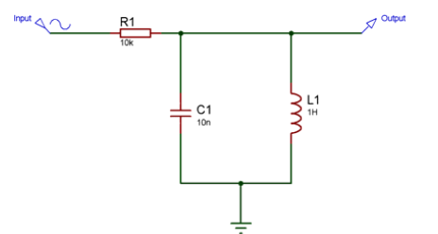
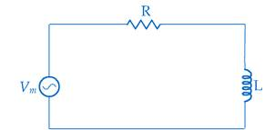
EJERCICIOS
Obtener la respuesta en frecuencia de los siguientes circuitos

Slide 3
Observar la señal de entrada y salida del siguiente circuito:

Slide 4
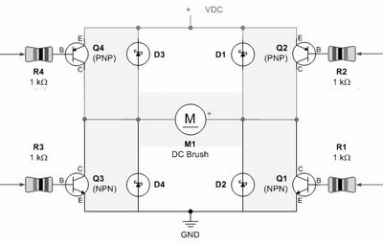
Obtener la señal de salida del siguiente circuito:

Slide 7
http://blog.utp.edu.co/giie/

